Slide 1
第7章 网络防御
翟健宏

Slide 2
主要内容
7.1 概述
7.2 防火墙
7.3 入侵检测系统
7.4 网络防御的新技术

Slide 3
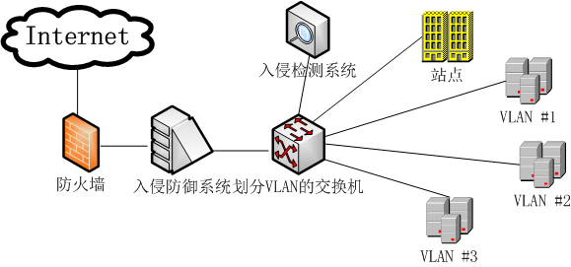
7.1 概述
网络防御是一个综合性的安全工程，不是几个网络安全产品能够完成的任务。
  防御需要解决多层面的问题，除了安全技术之外，安全管理也十分重要，实际上提高用户群的安全防范意识、加强安全管理所能起到效果远远高于应用几个网络安全产品。

Slide 4
7.2 防火墙
防火墙指的是一个由软件和硬件设备组合而成、在内部网络和外部网络之间构造的安全保护屏障，从而保护内部网络免受外部非法用户的侵入。
简单地说，防火墙是位于两个或多个网络之间，执行访问控制策略的一个或一组系统，是一类防范措施的总称。

Slide 5
7.2.1 防火墙概述
防火墙设计目标是有效地控制内外网之间的网络数据流量，做到御敌于外。
防火墙的结构和部署考虑:
  内网和外网之间的所有网络数据流必须经过防火墙；
    阻塞点可以理解为连通两个或多个网络的唯一路径上的点，当这个点被删除后，各网络之间不在连通。
  只有符合安全政策的数据流才能通过防火墙。
    要求防火墙具有审计和管理的功能，具有可扩展性和健壮性。

Slide 6
防火墙定义
• 防火墙是位于两个或多个网络之间，执行访问控制策略的一个或一组系统，是一类防范措施的总称.
• 一个好的防火墙具备:
  – 内部和外部之间的所有网络数据流必须经过防火墙
  – 只有符合安全政策的数据流才能通过防火墙
  – 防火墙自身应对渗透(penetration)免疫

Slide 7
基本概念
堡垒主机:Bastion Host
堡垒主机是一种配置了安全防范措施的网络上的计算机，堡垒主机为网络之间的通信提供了一个阻塞点，也就是说如果没有堡垒主机，网络之间将不能相互访问。
双宿主机:Dual-homed Host
  有两个网络接口的计算机系统,一个接口接内部网,一个接口接外部网.
DMZ(Demilitarized Zone，非军事区或者停火区)
  在内部网络和外部网络之间增加的一个子网

Slide 8
防火墙的作用
确保一个单位内的网络与因特网的通信符合该单位的安全方针,为管理人员提供下列问题的答案:
  – 谁在使用网络
  – 他们在网络上做什么
  – 他们什么时间使用了网络
  – 他们上网去了何处
  – 谁要上网没有成功

Slide 9
防火墙的优点
1．防火墙对企业内部网实现了集中的安全管理，可以强化网络安全策略，比分散的主机管理更经济易行。
2．防火墙能防止非授权用户进入内部网络。
3．防火墙可以方便地监视网络的安全性并报警。
4．可以作为部署网络地址转换（Network Address
Translation）的地点，利用NAT技术，可以缓解地址空间的短缺，隐藏内部网的结构。
5．利用防火墙对内部网络的划分，可以实现重点网段的分离，从而限制安全问题的扩散。
6．由于所有的访问都经过防火墙，防火墙是审计和记录网络的访问和使用的最佳地方。

Slide 10
防火墙的局限性(1)
1．为了提高安全性，限制或关闭了一些有用但存在安全缺陷的网络服务，给用户带来使用的不便。
2．目前防火墙对于来自网络内部的攻击还无能为力。
3．防火墙不能防范不经过防火墙的攻击，如内部网用户通过SLIP 或PPP 直接进入Internet。
4．防火墙对用户不完全透明，可能带来传输延迟、瓶颈及单点失效。

Slide 11
防火墙的局限性(2)
5.防火墙也不能完全防止受病毒感染的文件或软件的传输，由于病毒的种类繁多，如果要在防火墙完成对所有病毒代码的检查，防火墙的效率就会降到不能忍受的程度。
6.防火墙不能有效地防范数据驱动式攻击。
7.作为一种被动的防护手段，防火墙不能防范因特网上不断出现的新的威胁和攻击。

Slide 12
防火墙策略
在构筑防火墙之前,需要制定一套完整有效的安全战略
网络服务访问策略
  – 一种高层次的具体到事件的策略，主要用于定义在网络中允许或禁止的服务。
防火墙设计策略
  – 一种是“一切未被允许的就是禁止的”，一种是“一切未被禁止的都是允许的”。第一种的特点是安全性好，但是用户所能使用的服务范围受到严格限制。第二种的特点是可以为用户提供更多的服务，但是在日益增多的网络服务面前，很难为用户提供可靠的安全防护。

Slide 13
防火墙安全策略
用户帐号
用户权限
信任关系
包过滤
鉴别
签名
数据加密
密钥分配
审计

Slide 14
防火墙的体系结构
• 包过滤型防火墙（Package Filtering)
• 双宿/多宿主机模式(Dual-Homed /Multi-Homed Host Firewall)
• 屏蔽主机模式(Screened Host Firewall )
• 屏蔽子网模式(Screened Subnet mode)
• 其它模型

Slide 15
包过滤防火墙
往往用一台路由器来实现
基本的思想很简单
  – 对所接收的每个数据包进行检查，根据过滤规则，然后决定转发或者丢弃该包
  – 往往配置成双向的
如何过滤
  – 过滤规则基于IP包头信息。IP源地址、目的地址、TCP/UDP端口、ICMP消息类型、TCP头中的ACK位。
  – 过滤器往往建立一组规则，根据IP包是否匹配规则中指定的条件来作出决定。
  – 如果有匹配按规则执行，没有匹配，则按缺省策略。

Slide 16
缺省安全策略
两种基本策略，或缺省策略
  – 没有被拒绝的流量都可以通过
    管理员必须针对每一种新出现的攻击，制定新的规则
  – 没有被允许的流量都要拒绝
    比较保守
    根据需要，逐渐开放
匹配原则:首次匹配、末次匹配

Slide 17

包过滤防火墙特点
优点
  实现简单、费用低、对用户透明、效率高
缺点
  – 维护困难、不支持用户鉴别

Slide 18
双宿/多宿主机模式
它是一种拥有两个或多个连接到不同网络上的网络接口的防火墙，通常用一台装有两块或多块网卡的堡垒主机做防火墙，两块或多块网卡各自与受保护网和外部网相连，一般采用代理服务的办法，必须禁止网络层的路由功能。
如下页图

Slide 19
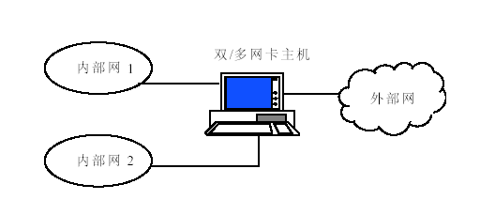
示意图

Slide 20
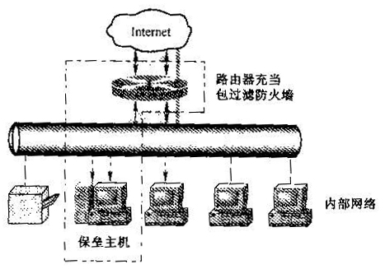
屏蔽主机模式
屏蔽主机防火墙由包过滤路由器和堡垒主机组成
如下图

Slide 21
屏蔽主机模式特点
在这种方式的防火墙中，堡垒主机安装在内部网络上，通常在路由器上设立过滤规则，并使这个堡垒主机成为从外部网络唯一可直接到达的主机，这确保了内部网络不受未被授权的外部用户的攻击。屏蔽主机防火墙实现了网络层和应用层的安全，因而比单独的包过滤或应用网关代理更安全。在这一方式下，过滤路由器是否配置正确是这种防火墙安全与否的关键，如果路由表遭到破坏，堡垒主机就可能被越过，使内部网完全暴露。

Slide 22
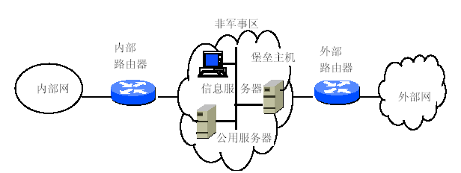
屏蔽子网模式
采用了两个包过滤路由器和一个堡垒主机，在内外网络之间建立了一个被隔离的子网，定义为“非军事区（de-militarized zone）”网络，有时也称作周边网(perimeter network)

Slide 23
屏蔽子网模式特点
网络管理员将堡垒主机，WEB服务器、Mail服务器等公用服务器放在非军事区网络中。内部网络和外部网络均可访问屏蔽子网，但禁止它们穿过屏蔽子网通信。在这一配置中，即使堡垒主机被入侵者控制，内部网仍受到内部包过滤路由器的保护。
堡垒主机运行各种代理服务，可以更有效地提供服务。

Slide 24
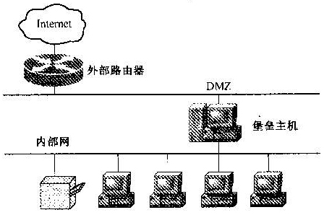
一个堡垒主机和一个非军事区
堡垒主机的一个网络接口接到非军事区（DMZ）另一个网络接口接到内部网络，过滤路由器的一端接到因特网，另一端接到非军事区。

Slide 25
一个堡垒主机和一个非军事区（续）
优点：安全性高。
危险区域：堡垒主机、子网主机及连接内网、外网和屏蔽子网的路由器。
如果攻击者试图完全破坏防火墙，必须重新配置连接3个网的路由器和堡垒主机，既不切断连接又不要把白己锁在外面，同时又不使自己被发现。但若禁止网络访问路由器或只允许内网中的某些主机访问它，则攻击会变得很困难。在这种情况下，攻击者得先侵人堡垒主机，然后进入内网主机，再返回来破坏屏蔽路由器，而且整个过程中不能引发警报。

Slide 26
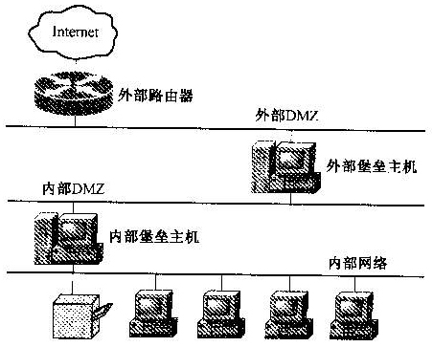
两个堡垒主机和两个非军事区
网络分成4个部分：内部网络、外部网络、内部DMZ和外部DMZ 。过滤路由器和外部堡垒主机是外部DMZ上仅有的两个网络接口。内部DMZ受到过滤路由器和外部堡垒主机的保护，具有一定的安全性，可以把一些相对而言不是很机密的服务器放在这个网络上，并把敏感的主机隐藏在内部网络中。

Slide 27
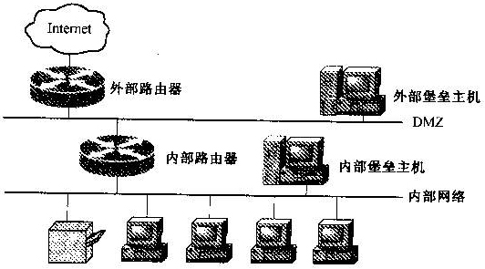
两个堡垒主机和一个非军事区
使用两个具有单一网络接口的堡垒主机，两个过滤路由器。内部过滤路由器位于DMZ和内部网络之间。在这种结构中，必须保证堡垒主机不被越过，还应保证两个过滤路由器使用静态路由方式。内部网络受到双重保护。

Slide 28
其他防火墙结构
  • 一个堡垒主机和一个非军事区
  • 合并DMZ的内部路由器和外部路由器结构
  • 两个堡垒主机和两个非军事区
  • 两个堡垒主机和一个非军事区
  • 使用多堡垒主机
  • 合并堡垒主机与外部路由器
  • 合并堡垒主机与内部路由器
  • 使用多台内部路由器
  • 使用多台外部路由器
  • 使用多个周边网络
  • 使用双重宿主主机与屏蔽子网
  • ……

Slide 29
二、防火墙相关技术
静态包过滤
动态包过滤
应用程序网关(代理服务器)
电路级网关
网络地址翻译
虚拟专用网

Slide 30
静态包过滤
根据流经该设备的数据包地址信息，决定是否允许该数据包通过
判断依据有(只考虑IP包)：
  数据包协议类型：TCP、UDP、ICMP、IGMP等
  源、目的IP地址
  源、目的端口：FTP、HTTP、DNS等
  IP选项：源路由、记录路由等
  TCP选项：SYN、ACK、FIN、RST等
  其它协议选项：ICMP ECHO、ICMP ECHO EPLY等
  数据包流向：in或out
  数据包流经网络接口：eth0、eth1

Slide 31
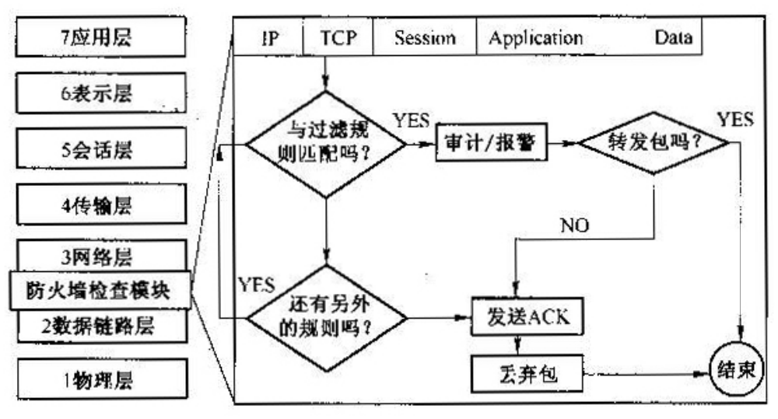
防火墙检查模块首先验证这个包是否符合过滤规则，不管是否符合过滤规则，防火墙一般都要记录数据包情况，不符合规则的包要进行报警或通知管理员。对被过滤或丢弃的数据包，防火墙可以给数据发送方返回一个ICMP消息，也可以不返回，这要取决于包过滤防火墙的策略。

Slide 32
三. 包过滤技术
本质上，一个包过滤防火墙由一个脏端口、一个净端口和一组访问控制规则组成。脏端口连接Internet，来自Internet和流向Intemet的数据流都由此端口通过；净端口连接内部网络，防火墙一般认为内部网络完全可信，网络安全威胁来自网络外部。
1. 访问控制列表（ACL，Access Control List）
即数据包过滤规则，只有满足访问控制列表的数据包才被转发，其余数据包则被从数据流中删除。访问控制列表的配置有两种方式：
  限制策略。接受受信任的IP包，拒绝其他所有IP包；
  宽松策略。拒绝不受信任的IP包，接受其他所有IP包。

Slide 33
访问控制列表实例
顺序 | 协议 | 源地址 | 目的地址 | 源端口 | 目的端口 | 方向 | 行为
1 | TCP | 192.168.10.11 | *.*.*.* | any | 80 | out | deny
2 | TCP | 192.168.10.* | *.*.*.* | any | 90 | out | accept
3 | TCP | *.*.*.* | 202.106.185.236 | any | 80 | out | accept
4 | TCP | 192.168.10.* | 202.106.185.236 | any | 80 | out | deny
5 | TCP | 192.168.10.* | *.*.*.* | any | 21 | out | accept
6 | TCP | 192.168.10.* | 202.106.185.236 | any | 21 | out | accept
7 | TCP | *.*.*.* | *.*.*.* | any | any | out | deny
8 | UDP | 192.168.10.* | 202.106.185.236 | any | 53 | out | accept
9 | UDP | *.*.*.* | 202.106.185.236 | any | 53 | out | accept
10 | UDP | *.*.*.* | *.*.*.* | any | any | out | deny
访问控制列表中规则出现的顺序至关重要。

Slide 34
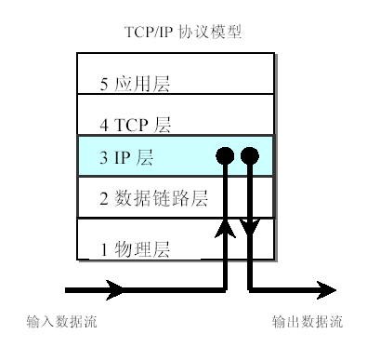
静态包过滤防火墙工作示意图

Slide 35
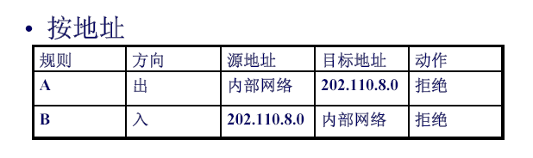
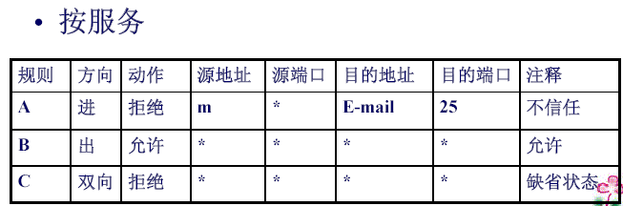
设置实例

Slide 36
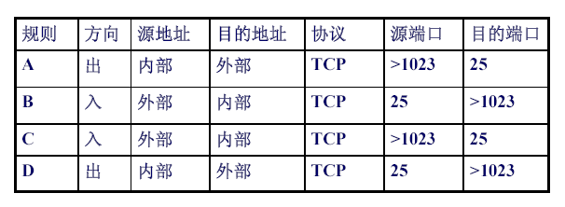
SMTP数据包的过滤和代理
SMTP是存储转发协议,适合于代理

Slide 37
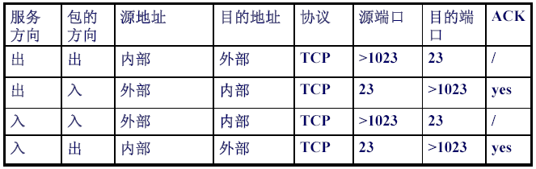
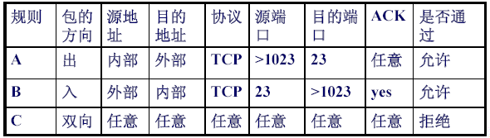
Telnet数据包的过滤
双向允许
只允许出站

Slide 38
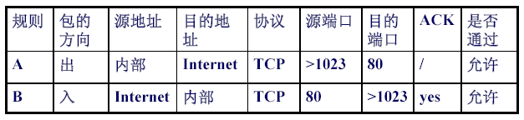
HTTP数据包的过滤
HTTP允许内部网用户的WWW服务

Slide 39
FTP数据包的过滤
FTP需要建立两个连接，一个是命令通道，一个是数据通道。
FTP有两种连接模式：正常模式和PASV模式；
详见下页。

Slide 40
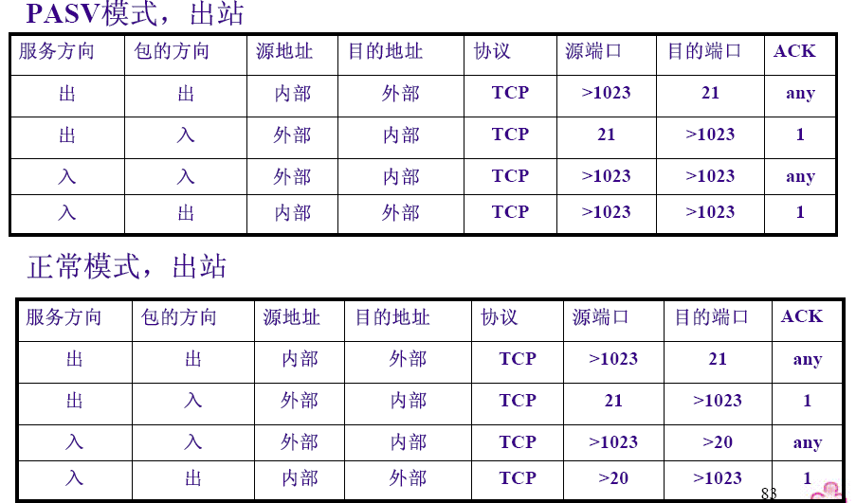
FTP数据包的过滤

Slide 41
静态包过滤特点
• 包过滤防火墙的优点是逻辑简单，价格便宜，对网络性能的影响较小，有较强的透明性。并且它的工作与应用层无关，无须改动任何客户机和主机上的应用程序，易于安装和使用。
• 他的弱点是：配置基于包过滤方式的防火墙，需要对IP、TCP、UDP、ICMP等各种协议有深入的了解，否则容易出现因配置不当带来的问题；据以过滤判别的只有网络层和传输层的有限信息，因而各种安全要求不能得到充分满足；由于数据包的地址及端口号都在数据包的头部，不能彻底防止地址欺骗；允许外部客户和内部主机的直接连接；不提供用户的鉴别机制。

Slide 42
动态包过滤
Check point一项称为“Stateful Inspection”的状态检测技术
防火墙跟踪客户端口，而不是打开全部高编号端口给外部访问，因而更安全。
状态检测防火墙建立连接状态表，记录外出的TCP连接及相应的高编号客户端口，以验证任何进入的通信是否合法。可动态生成/删除规则
目前的状态检测技术仅可用于TCP/IP网络。
分析高层协议

Slide 43
动态访问控制列表（动态包过滤技术）
配置动态访问控制列表，可以实现指定用户的IP数据流临时通过防火墙，进行会话连接，从而实现对数据包的动态过滤。当动态访问控制列表被触发后，动态访问控制列表重新配置接口上已有的访问控制列表，允许指定的用户访问指定的IP地址。在会话结束后，将接口配置恢复到原来的状态。
动态包过滤技术一般结合身份认证机制实现。例如，用户首先发起一个到防火墙的标准Telnet会话，防火墙进行身份验证。如果用户通过身份验证，则激活动态访问控制列表，在防火墙开放一个数据通道，此时，用户便可以暂时通过防火墙访问内部网络目标主机。

Slide 44
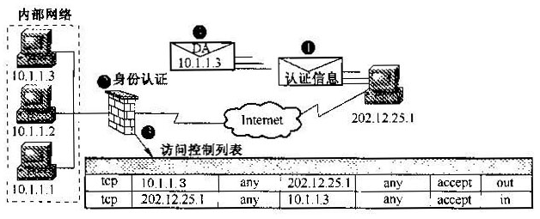
动态包过滤技术实例
① 用户发起一个到防火墙的Telnet会话。
② 防火墙接收到Telnet数据包分组后，打开Telnet会话，提示用户输入认证信息并对用户身份进行验证。
③通过身份认证后，用户退出Telnet会话，防火墙访问控制列表内创建一个临时条目。该临时条目可限制用户临时访问的网络范围。
④ 用户通过防火墙交换数据。
⑤ 超过预定超时时间（Timeout）后，防火墙将删除这个临时访问控制列表规则，系统管理员也可以手动删除它。

Slide 45
状态包检查(SPI, Stateful Packet Inspection)技术
又称为反射访问控制列表技术。SPI技术能够动态建立访问控制列表条目，在这些临时条目中不仅包含必要的包过滤信息，还包含了网络会话状态信息。这些临时条目在新会话开始（如内部主机向外部主机发起连接请求）时创建，并在会话结束时被删除。
SPI包过滤技术维护网络中的会话连接信息。防火墙检查每一个通过的数据包，看这些数据包是否属于一个已经建立的通过防火墙的会话的延续，或者能否通过预设定包过滤规则集的检查。SPI包过滤技术拒绝除设计允许的和已经在状态表中的连接之外的所有连接。

Slide 46
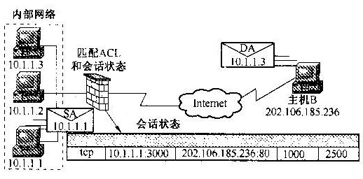
状态检查访问控制列表技术原理

Slide 47
状态检测包过滤协议描述
1. 当一个内部主机与一个外部主机建立连接时，首先发送一个TCP SYN包或UDP数据包，包含目的IP、目的端口号、源IP和源端口号。
2. 当内部主机发送的数据包通过状态检查包过滤防火墙时，防火墙将在它的状态表中建立一条状态信息规则，源IP：源端口号←→目的IP：目的端口号，然后将数据包发送到外部网络上。
3. 外部主机返回请求响应时，防火墙从状态表中查找是否存在相应规则。
4. 如果寻找到匹配的状态信息，就让这个数据包通过；否则，数据包就被放弃，因为它不是内部网络请求的。
5. 当会话关闭协商数据包经过防火墙（通过查看TCP数据包FIN位进行判断），或者在一段延迟（通常是几分钟）之后，防火墙将相应的状态信息规则从状态表中删除。以保证放弃的连接不会在状态表中留下漏洞。

Slide 48
会话结束的判定和临时条目的删除
对于TCP会话，检测到两组FIN位被设置的TCP分组后，临时条目一般将在几秒钟内被删除，在检测到RST位被设置的TCP分组后，临时条目将被立即删除（在会话中的两组FIN位被置位的TCP分组表示会话即将结束，几秒钟的时间可以使得会话能完美地结束，设置了RST位的TCP分组表示会话突然关闭）。在超时时间段内，如果没有检测到和特定会话相关的数据分组，临时条目也将被删除。
对于UDP和其他协议，会话结束的判定方法不同于TCP。原因在于这些协议被认为是无连接服务，在它们的数据分组内没有会话跟踪信息，因此，通常在超时时间段内没有检测到此UDP会话的任何相关数据分组时，便认为UDP会话结束了。

Slide 49
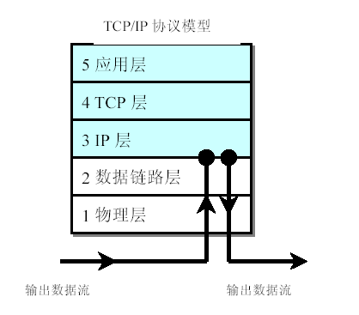
状态监测防火墙工作示意图

Slide 50
包过滤技术的一些实现
商业版防火墙产品
个人防火墙
路由器
Open Source Software
– Ipfilter (FreeBSD、OpenBSD、Solaris，…)
– Ipfw (FreeBSD)
– Ipchains (Linux 2.0.x/2.2.x)
– Iptables (Linux 2.4.x)

Slide 51
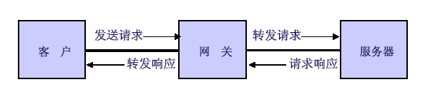
应用级网关
1. 网关理解应用协议，可以实施更细粒度的访问控制
2. 对每一类应用，都需要一个专门的代理
3. 灵活性不够

Slide 52
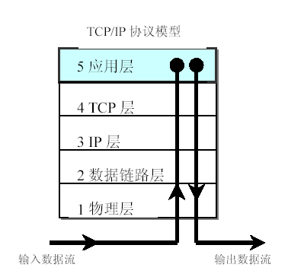
应用级网关防火墙工作示意图

Slide 53
应用层网关的特点
也称为代理服务器
特点
  所有的连接都通过防火墙，防火墙作为网关
  在应用层上实现
  可以监视包的内容
  可以实现基于用户的认证
  所有的应用需要单独实现
  可以提供理想的日志功能
  非常安全，但是开销比较大

Slide 54
应用层网关实现
编写代理软件
  代理软件一方面是服务器软件
    但是它所提供的服务可以是简单的转发功能
  另一方面也是客户软件
    对于外面真正的服务器来说，是客户软件
  针对每一个服务都需要编写模块或者单独的程序
  实现一个标准的框架，以容纳各种不同类型的服务
    软件实现的可扩展性和可重用性
客户软件
  软件需要定制或者改写
  对于最终用户的透明性差
协议对于应用层网关的处理
  协议设计时考虑到中间代理的存在，特别是在考虑安全性，比如数据完整性的时候

Slide 55
电路级网关防火墙
  • 拓扑结构同应用程序网关相同
  • 接收客户端连接请求，代理客户端完成网络连接
  • 在客户和服务器间中转数据
  • 通用性强
  例子：socks

Slide 56
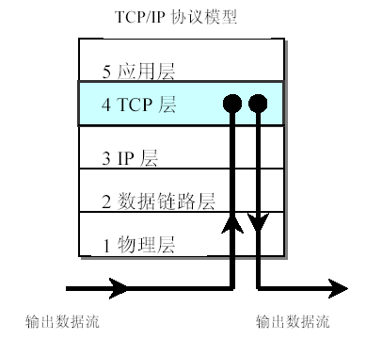
电路级网关防火墙工作示意图

Slide 57
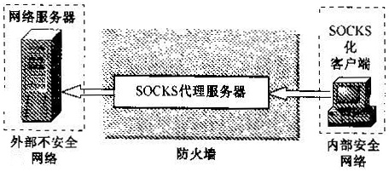
SOCKS代理技术
SOCKS协议是一个电路级网关的标准，于1991年由Koblas等提出，IETF也建立了SOCKS标准。SOCKS协议可以通过中继TCP数据包实现功能强大的电路级网关防火墙，而对应用层不需要作任何改变。
SOCKS防火墙工作原理图

Slide 58
SOCKS防火墙工作原理
当内部网络用户需要申请外部网络节点的应用服务时，客户首先建立一个与SOCKS代理服务器的连接（例如连接SOCKS代理服务器的1080端口）；
接下来，客户端把包括应用服务器地址、端口号和认证信息的访问请求发给SOCKS代理服务器；
SOCKS代理服务器根据其配置的安全策略验证该请求的有效性，然后建立与目标的合适连接。
对用户来讲，这种方式是完全透明的。

Slide 59
SOCKS防火墙的功能
SOCKS代理可以使那些运行在防火墙后面的主机能够充分地访问 Internet而无须直接与外部主机建立连接；
可以实现管理员明确地控制一个组织内部如何与Internet通信；
可以实现在特定的主机上提供特定的服务；
可以禁止对Internet上的某些主机的访问；
可以实现详细的日志记录。

Slide 60
电路级网关防火墙特点
路级网关是一个通用代理服务器，它工作于OSI互联模型的会话层或是TCP/IP协议的TCP层。它适用于多个协议，但它不能识别在同一个协议栈上运行的不同的应用，当然也就不需要对不同的应用设置不同的代理模块，但这种代理需要对客户端作适当修改。

Slide 61
电路层网关的优缺点
优点
  效率高
  精细控制，可以在应用层上授权
  为一般的应用提供了一个框架
缺点
  客户程序需要修改

Slide 62
网络地址翻译(NAT)
• 目的
  – 解决IP地址空间不足问题
  – 向外界隐藏内部网结构
• 方式
  – 1-1：简单的地址翻译,静态地址翻译
  – M-1：多个内部网地址翻译到1个IP地址,动态地址映射
  – M-N：多个内部网地址翻译到N个IP地址池

Slide 63
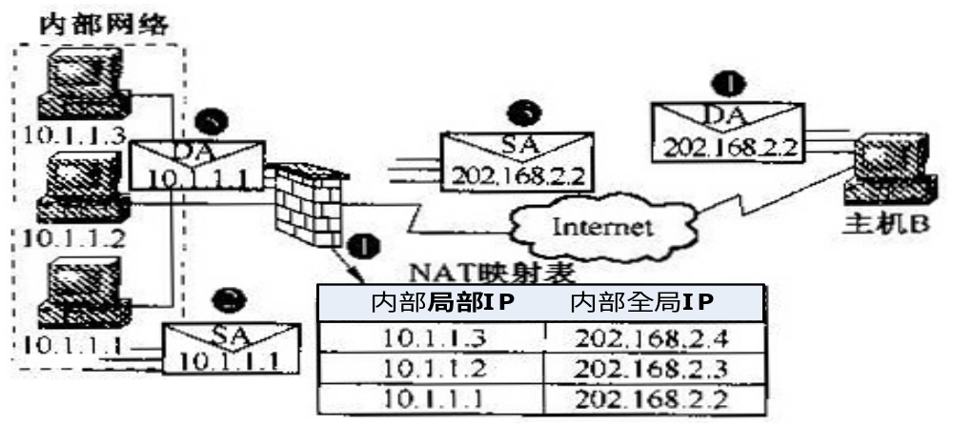
静态网络地址翻译技术
如果网络地址翻译完全依赖于人工指定内部局部地址和内部全局地址之间的映射关系来运行，称之为静态网络地址翻译技术。
静态网络地址翻译地址转换原理图

Slide 64
动态网络地址翻译技术
如果NAT映射表由防火墙动态建立，对网络管理员和用户透明，则称之为动态网络地址翻译技术。
网络地址翻译技术允许将多个内部IP地址映射成为一个外部IP地址。
从本质上讲，网络地址映射并不是简单的IP地址之间的映射，而是网络套接字映射，网络套接字由IP地址和端口号共同组成。
这种方法在节省了大量网络IP地址的同时隐藏了内部网络拓朴结构。

Slide 65
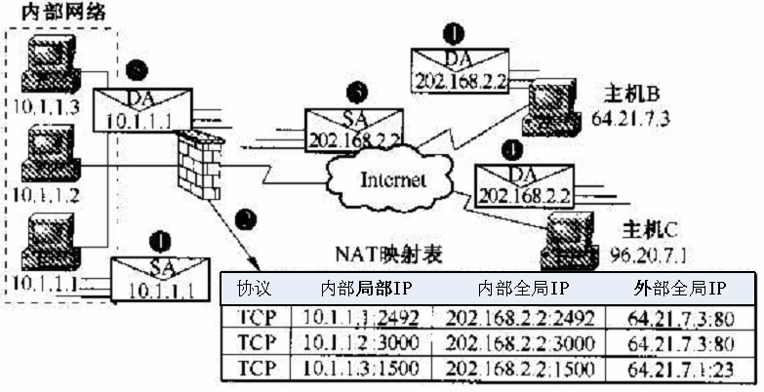
动态网络地址翻译地址转换原理图

Slide 66
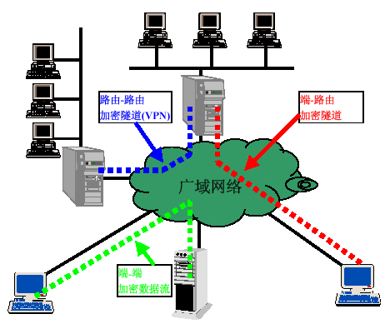
虚拟专用网(VPN)

Slide 67
防火墙实现方法
第一种是硬件防火墙，如NetScreen防火墙，利用ASIC技术实现防火墙软件。这种防火墙速度快，且不受操作系统本身安全脆弱性的影响。
第二种是基于PC构架、使用经过定制的通用操作系统的防火墙。这种防火墙可扩展性强，但易受操作系统本身脆弱性影响。

Slide 68
防火墙维护与管理
第一种机制是命令行界面配置。技术熟练的管理员配置防火墙，当出现紧急情况时可以作出快速反应。
第二种机制是通过图形用户界面（包括基于Web的配置界面）配置防火墙。图形界面简单、配置快，但配置粒度有限。
对于任何一种，必须保证防火墙管理信息的传输安全，因为对防火墙最常用的攻击方法就是利用防火墙的远程管理资源。流行的控制方法：加密、强用户鉴别及用IP地址限制访问。对于基于Web的界面，可使用SSL加密、用户ID和口令。

Slide 69
防火墙的操作系统
１、去掉操作系统中不用的网络协议。
２、去掉或关闭不用的网络服务或应用。
３、去掉或关闭不用的用户或系统帐号。
４、给操作系统打补丁。
５、去掉或关闭服务器中不用的物理网络接口（网卡）。

Slide 70
其它防火墙技术
• 热恢复策略
• 流量控制
• IP和MAC绑定
• 身份鉴别
• 负载均衡
• 内容安全
• 加密
• 审计
• 防火墙的免疫设计

Slide 71
防火墙热恢复策略
两种方法
  １、采用网络Switch提供负载均衡及热恢复功能。Switch监视主防火墙的响应，在主防火墙出故障时将全部通信转移到备份防火墙。
  ２、采用“心跳”机制。备份防火墙监视主防火墙的心跳，在主防火墙出故障时代替之。

Slide 72
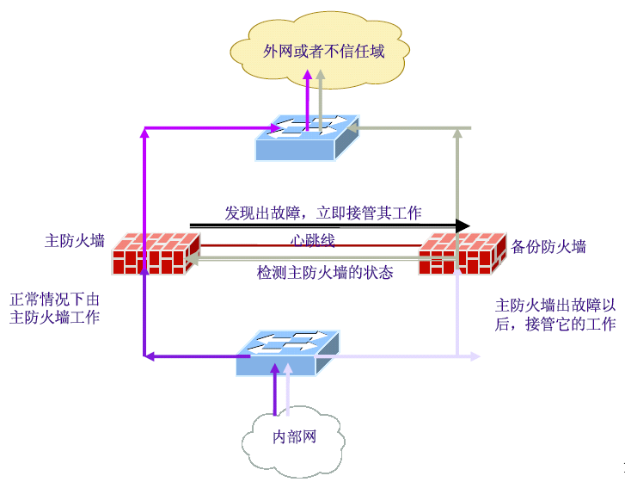
双机热备

Slide 73
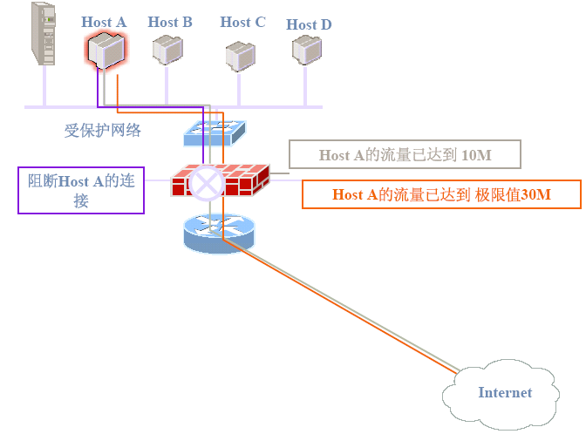
流量控制

Slide 74
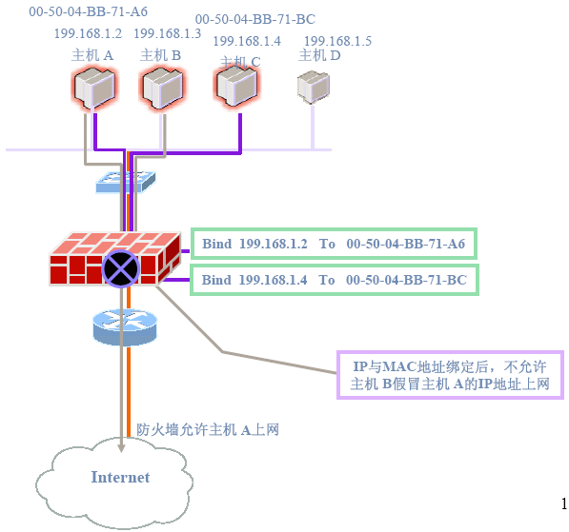
IP与MAC绑定

Slide 75
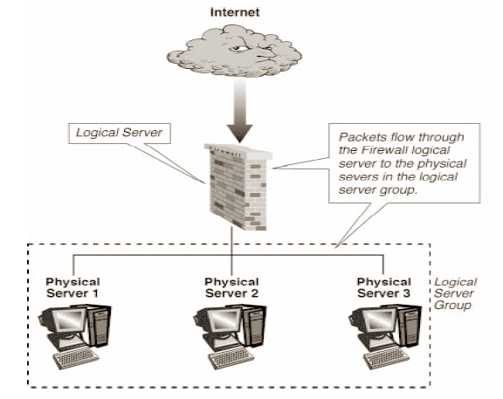
Load Balancing—负载均衡

Slide 76
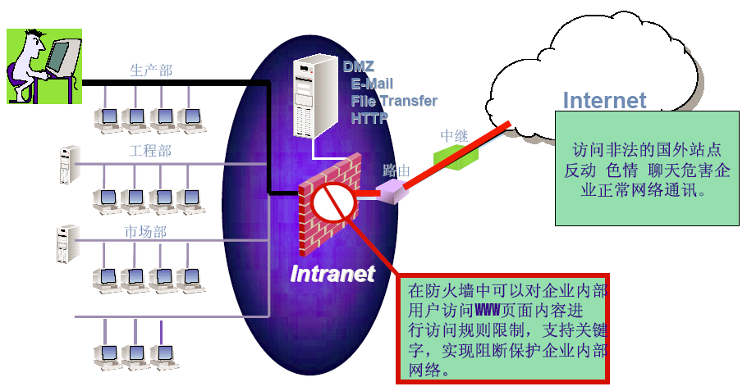
内容安全:对内网用户的访问限制

Slide 77
入侵检测系统的原理
入侵检测系统的原理

Slide 78
入侵检测简介
什么是入侵检测？
  入侵检测是用于检测任何损害或企图损害系统的保密性、完整性或可用性行为的一种网络安全技术。
手段
  通过监视受保护系统的状态和活动，采用误用检测或者异常检测的方式，发现非授权的或恶意的系统及网络行为。
目的
  为防范入侵行为提供有效的手段。

Slide 79
入侵检测简介
前提
  非法行为和合法行为是可区分的
入侵监测需要解决的两个问题
  如何充分并可靠的提取描述行为特征的数据
  如何根据特征数据高效并准确地判定行为的性质

Slide 80
入侵检测系统术语
警报
  IDS向系统操作人员发出入侵正在发生或正在尝试进行的消息。
异常
  用一段时间建立一个主机或者网络活动的轮廓。当一个用户行为或者网络行为与此轮廓距离超过某一个值的时候，需要发出警报，此行为称之为异常

Slide 81
入侵检测系统术语
网络入侵特征数据库
  将网络入侵行为抽象成特定的字符集和，通过与网络上或主机上的行为向匹配，发现可能的网络入侵。是基于误用检测系统的重要组成部分。
构造数据包
  不遵循通常的数据包结构，通过构造自己的数据包，进行数据包欺骗，或者是接受者无法处理这样的数据包

Slide 82
入侵检测系统术语
自动响应
  一些IDS能够对攻击做出防御性反应
    重新配置路由器或者防火墙，拒绝来自相同地址的流量
    发送reset包切断连接
  攻击者可以通过信任地址实施攻击，引起设备重新配置，达到拒绝服务攻击的目的

Slide 83
入侵检测系统术语
漏报
误报
防火墙
蜜罐（Honeypot）
  模拟存在漏洞的系统，为攻击者提供攻击目标。其在网络中没有任何用途，因此任何连接都是可能的攻击。
  诱惑攻击者在上面浪费时间，延缓对真正目标的攻击

Slide 84
入侵检测系统术语
安全策略
  事先定义的正式的文档声明，定义哪些服务可以通过被监控的网段，以支持组织的安全需求。它包括（但不仅限于）哪些主机不允许外部网络访问
感应器
  入侵检测构件，从数据源搜集数据。数据搜集的频率由具体提供的IDS决定

Slide 85
入侵检测的发展
入侵检测是在1980年由Anderson首先提出的，他将入侵行为划分为外部闯入、内部授权用户的越权使用和滥用等三种类型，并提出用审计追踪监视入侵威胁。
在1986年为检测用户对数据库异常访问在IBM主机上用COBOL开发的Discovery系统可说是最早期的IDS雏形之一。

Slide 86
入侵检测的发展
1987年，Denning提出了一个经典的异常检测抽象模型，首次将入侵检测作为一种计算机系统安全的防御措施提出。
1988年,Teresa Lunt等人进一步改进了 Denning提出的入侵检测模型，并创建了IDES(Intrusion Detection Expert System)，该系统用于检测对单一主机的入侵尝试，提出了与系统平台无关的实时检测思想，

Slide 87
入侵检测的发展
1990年，Heberlein等提出了一个新的概念：基于网络的入侵检测— NSM(Network Security Monitor)，NSM与此前的 IDS系统最大的不同在于它并不检查主机系统的审计记录，它可以通过在局域网上主动地监视网络信息流量来追踪可疑的行为。从此之后入侵检测就被分为两个基本类型：基于主机的和基于网络的。

Slide 88
入侵检测的发展
1991年，NADIR(Network Anomaly Detection and Intrusion Reporter) 与 DIDS(Distribute Intrusion Detection System) 提出了收集和合并处理来自多个主机的审计信息以检测一系列主机的协同攻击。
1994年,Mark Crosbie和 Gene Spafford建议使用自治代理(autonomous agents)以便提高 IDS的可伸缩性、可维护性、效率和容错性。
1995年开发了 IDES完善后的版本—NIDES(Next-Generation Intrusion Detection System)，可以检测多个主机上的入侵。

Slide 89
入侵检测的发展
1996年提出的GRIDS(Graph-based Intrusion Detection System) 的设计和实现解决了入侵检测系统伸缩性不足的问题，该系统使得对大规模自动或协同攻击的检测更为便利，这些攻击有时甚至可能跨过多个管理领域。Forrest等将免疫原理运用到分布式入侵检测领域。近年来还有人把遗传算法、遗传编程运用在入侵检测中。

Slide 90
入侵检测的发展
1998年 Ross Anderson和 Abida Khattak将信息检索技术引进到入侵检测。
1998年开始，W.Lee等人提出和实现了在CIDF（公共入侵检测框架）基础上实现多级IDS，它运用数据挖掘的方法对审计数据进行处理，提高了现有检测系统的准确度和可扩展性。

Slide 91
入侵检测的分类
从入侵检测的策略来看，入侵检测模型主要有两种：即滥用检测和异常检测。
滥用检测（Misuse Detection）是对利用已知的系统缺陷和已知的入侵方法进行入侵活动的检测。滥用检测的优点是可以有针对性地建立高效的入侵检测系统, 其精确性较高，主要缺陷是不能检测未知的入侵，也不能检测已知入侵的变种，因此可能发生漏报。
异常入侵由用户的异常行为和对计算机资源的异常使用产生。异常检测(Anomaly Detection)需要建立目标系统及其用户的正常活动模型，然后基于这个模型对系统和用户的实际活动进行审计，以判定用户的行为是否对系统构成威胁。

Slide 92
入侵检测的分类
另一类分类方法是根据系统所检测的对象是主机还是网络来分
基于主机的入侵检测系统
基于网络的入侵检测系统

Slide 93
入侵检测的分类-基于主机
基于主机的入侵检测系统通过监视与分析主机的审计记录检测入侵。这些系统的实现不全在目标主机上，有一些采用独立的外围处理机，如Haystack[SMH88]。另外NIDES[AFV95]使用网络将主机信息传到中央处理单元。但它们全部是根据目标系统的审计记录工作。能否及时采集到审计记录是这些系统弱点之一，从而有入侵者会将主机审计子系统作为攻击目标以避开入侵检测系统。

Slide 94
入侵检测的分类-基于网络
基于网络的入侵检测系统通过在共享网段上对通信数据进行侦听采集数据，分析可疑现象。与主机系统相比，这类系统对入侵者而言是透明的。由于这类系统不需要主机提供严格的审计，因而对主机资源消耗少，并且由于网络协议是标准的，它可以提供对网络通用的保护而无需顾及异构主机的不同架构。基于网关的检测系统[CHL97]可认为是这类系统的变种。

Slide 95
入侵检测系统的功能模块
数据源
分析引擎
响应
数据源：提供用于系统监视的审计数据流
分析引擎：用于对审计数据进行分析，发现入侵或异常行为
响应：根据分析引擎的输出结果，产生适当的反应

Slide 96
入侵检测系统-数据源
什么才是入侵检测最佳的数据源？
  数据源的选择取决于所想检测的内容

Slide 97
基于主机的数据源
操作系统审计纪录
  由专门的操作系统机制产生的操作系统事件纪录
系统日志
  由系统程序产生的用于记录系统或应用程序事件的文件，通常以文本文件方式存放

Slide 98
基于主机的数据源-操作系统审计日至
由包含在操作系统软件内部的专门的审计子系统产生
用于反映系统活动的信息集合，按照时间组织成一个或者多个审计文件
每个审计文件由审计记录组成

Slide 99
审计日至存在的问题
系统开发商为了满足C2级，在各自的产品中集成了大量针对性很强的审计功能
审计记录的不兼容性
有些审计记录包含大量的无关信息
有些过于精简，同时缺乏审计子系统的说明文档

Slide 100
审计记录的特点
操作系统本身为审计子系统提供了实质性的保护，提高了信源的可信度
审计子系统从操作系统层次上获取信息，可以得到系统事件的细节，为入侵检测实现精确的模式匹配奠定基础
入侵者很难改变审计日至

Slide 101
系统日至
系统日志是反映各种系统事件和系统设置的文件
系统日志通常存储在系统未经保护的目录中，并采用文本方式存储
产生系统日志的软件通常作为应用程序运行，相对容易遭到篡改
对需要监视的主机的日志进行备份

Slide 102
系统日志
相对更加直观和人性化
在某些环境下，可能无法得到或者解释审计日志
使得入侵检测系统能过从不同的角度反映同一件事情

Slide 103
SUN Solaris用于入侵检测的系统日志
Lastlog
  记录每个用户最近成功的登陆和不成功的登陆
  /var/adm/lastlog
Loginlog
  记录所有的不成功登陆
  /var/adm/acct/sum/loginlog

Slide 104
SUN Solaris用于入侵检测的系统日志
Utmp(x)
  记录当前登陆的所有用户
  /var/adm/utmp(x)
Sulog
  记录su命令的使用
  /var/adm/sulog

Slide 105
SUN Solaris用于入侵检测的系统日志
Pacct
  记录用户执行的命令和资源使用情况
  /var/adm/pacct
Nis.trans
  记录nis名称空间的更改

Slide 106
基于主机的模型
攻击模式库
配置系统库
入侵检测器
应急措施
审计记录/协议数据等
系统操作
数据采集
安全控制
系统
简单的入侵检测示意图

Slide 107
基于主机日志的检测
目标系统
入侵检测系统
系统配置
输出
审计纪录
日志文件

Slide 108
基于网络的数据源
通过网络监听的方式，对受保护系统的性能影响很小或几乎没有
网络监视器对网络中的用户是透明的，降低了本身遭受攻击的可能性
网络监听也可以发现对主机的基于网络协议的攻击方法（比如畸形网络包)
与受保护的主机操作系统无关

Slide 109
基于网络的系统模型
管理/配置
网络安全数据库
分析结果
入侵分析引擎器
嗅探器具
嗅探器具
基于网络的入侵检测系统模型

Slide 110

基于网络的
因特网
以太网
工作站
入侵检测系统

Slide 111
异常入侵检测-统计异常检测方法
统计异常模型根据异常检测器观察主体的活动，然后产生刻划这些活动的行为轮廓。每一个轮廓保存记录主体当前行为，并定时将当前轮廓与历史轮廓合并形成统计轮廓，通过比较当前轮廓与统计轮廓来判定异常行为

Slide 112
基于统计的模型原理
以上参数主要来自Sun OS 审计系统和安全审计包产生的审计事件，按活动类型进行分类，并定义了详细的数据结构进行描述。
系统针对每个主体定义一个轮廓(Profile)，用于描述主体的正常行为以及一套相关的统计参数，如频率、平均值、协方差。轮廓的集合形成统计知识基(The Statistical Knowledge Base)，统计知识基通过定时老化(age)来更新参数。

Slide 113
基于统计模型的特点
这种模型的优点是所应用的技术方法在统计学得到了很好的研究，也具备自学习能力。
但缺乏事件序列关联能力，系统容易被训练成单一点；
同时运用统计技术对异常作形式化处理需要假设数据来源稳定和具有相似性，但这种假设并不总是能够满足。

Slide 114
基于统计的入侵检测-IDES
IDES是一个综合的入侵检测系统，使用了当时来说是创新的统计分析算法进行非规则入侵检测以及一个专家系统
该模型独立于任何特定的目标系统，应用环境，审计层次，系统脆弱性或者入侵类型，是一个使用实时审计数据的通用入侵检测的体系框架

Slide 115
IDES的系统设计
IDES用户接口
IDES目标系统域
邻域接口
IDES处理引擎
邻域指的是一组类似的目标监控机器
IDES处理引擎负责分析从IDES邻域内获得的信息
IDES邻域接口有两部分,一部分驻留在目标系统，另一部分在IDES处理引擎所在的主机

Slide 116
IDES域和邻域接口
邻域A
邻域A服
务器
邻域B
邻域C服
务器
邻域接口
邻域C
邻域D服
务器
邻域D

Slide 117
IDES邻域接口和处理环境
来自邻域服务器
邻域A客户
事件处理器
事
件
过
滤
器
邻域B客户
事件处理器
邻域C客户

Slide 118
IDES综合功能图
目标系统
审计数据
IDES域
邻域服务器
邻域客户
用户环境
IDES审计纪录
档
案
存
储
器
IDES处理器
事件子系统
用户接口

Slide 119
IDES的审计记录格式
审计记录格式基于如下设计考虑
1 必须足够用，能够表示目标监控系统的所有可能时间类型
应该是最有效的数据表示形式，将处理开销降低到最小程度，例如字节的转换应在发送到IDES前完成
记录格式应该标准化设计，审计纪录无需进一步转换

Slide 120
IDES的审计记录格式
IDES审计记录用动作类型进行分类，共约30种，包括了IDES所有要监控的事件类型
每一个IDES审计记录包括一个动作类型和若干其他字段，用于对该动作进行参数化取值
  其中一些字段总是进行定义，如审计日志的时间戳，主体ID号和目标主机名称，构成了IDES审计日志中的固定部分
  还有一些可变信息，如文件名称，根据动作类型而不同
IDES的功能取决于其所能接受的信息，因此每个审计记录应尽可能的提供更多的信息
  某些字段没有数据，将其设定为明显的默认值
并非所有可测事件都报告给IDES

Slide 121
基于统计分析的分析算法
对于用户所生成的每一个审计记录，IDES系统经计算生成一个单独的检测统计值。表示为T²

Slide 122
基于统计的模型原理
审计活动被离散为由各项轮廓参数Mi 的异常测量值Si组成的矢量，生成一个轮廓异常值：
T²＝a₁S1² + a₂S2² + ‥‥ + a_{n}Sn² （a_{i}为权重参数）

Slide 123
S与Q联系的启发式描述
IDES将每个Q值选择了32个区间，区间的大小成线性或者几何级增长，最后一个区间没有上界
一个实例
  1%的Q值位于0-1区间
  7%的Q值位于1-2区间
  35%的Q值位于2-4区间
  18%的Q值位于4-8区间
  28%的Q值位于8-16区间
  11%的Q值位于16-31区间

Slide 124
从Q计算S的算法
P_{M}表示Q属于第M个区间的概率
TPROB_{M}表示P_{M}值和不大于该值的其他P值的和
对于第M个区间，S_{M}使得一个满足均值为0而方差为1的正态分布的变量的绝对值大于S_{M}概率等于TPROB.
P(|N(0,1) |> S_{M})=TPROB

Slide 125
从Q计算S的算法
TPROB_{m}
S_{m}=Ф ⁻¹(1-(————))
2

Slide 126
计算Q的频率分布
观测某一主体k天时计算P_{m}的公式
k
P_{m,k}= ——ΣW _{m,j}2^{-b(k-j)}
1
N_{k}
j=1
k——该主体首次被观测至今的天数
b——P_{m}的衰减速率，目前推荐使用30天的半衰期，对应的b值为(-log₂0.5)/30=0.0333
W_{m,j}——在第j天时对应的Q值在第M个区间内的审计记录的数目

Slide 127
计算Q的频率分布
N_{k}——自该主体首次被观测以来，所有出现审计记录总数目的指数加权值。
k
N_{k}= ΣW_{j}2^{-b(k-j)}
j=1
W_{j}——在第j天所出现的审计记录的总数

Slide 128
计算Q的频率分布
2^{-b}P_{m,k-1}N_{k-1}+W_{m,k}
P_{m,k}= ————————
N_{k}
N_{k}=2^{-b}N_{m,k-1}+W_{k}

Slide 129


Slide 130
IDS标准化要求
随着网络规模的扩大，网络入侵的方式、类型、特征各不相同，入侵的活动变得复杂而又难以捉摸
某些入侵的活动靠单一IDS不能检测出来，如分布式攻击
网络管理员常因缺少证据而无法追踪入侵者，入侵者仍然可以进行非法的活动
不同的IDS之间没有协作，结果造成缺少某种入侵模式而导致IDS不能发现新的入侵活动
目前网络的安全也要求IDS能够与访问控制、应急、入侵追踪等系统交换信息，相互协作，形成一个整体有效的安全保障系统

Slide 131
IDS标准化要求
然而，要达到这些要求，需要一个标准来加以指导，系统之间要有一个约定，如数据交换的格式、协作方式等
基于上述的因素考虑，国际上的一些研究组织开展这方面的研究工作

Slide 132
CIDF
CIDF早期由美国国防部高级研究计划局赞助研究，现在由CIDF工作组负责，这是一个开放组织。实际上CIDF已经成为一个开放的共享的资源
CIDF是一套规范，它定义了IDS表达检测信息的标准语言以及IDS组件之间的通信协议
符合CIDF规范的IDS可以共享检测信息，相互通信，协同工作，还可以与其它系统配合实施统一的配置响应和恢复策略
CIDF的主要作用在于集成各种IDS使之协同工作，实现各IDS之间的组件重用，所以CIDF也是构建分布式IDS的基础

Slide 133
CIDF规格文档
CIDF的规格文档由四部分组成，分别为：
体系结构：阐述了一个标准的IDS的通用模型
规范语言：定义了一个用来描述各种检测信息的标准语言
内部通讯：定义了IDS组件之间进行通信的标准协议
程序接口：提供了一整套标准的应用程序接口

Slide 134
CIDF规格文档
CIDF将IDS需要分析的数据统称为事件（event），它可以是基于网络的IDS从网络中提取的数据包，也可以是基于主机的IDS从系统日志等其它途径得到的数据信息
CIDF组件之间是以通用入侵检测对象（generalized intrusion detection objects，以下简称为GIDO）的形式交换数据的，一个GIDO可以表示在一些特定时刻发生的一些特定事件，也可以表示从一系列事件中得出的一些结论，还可以表示执行某个行动的指令

Slide 135
CIDF的体系结构
CIDF定义了IDS系统和应急系统之间通过交换数据方式，协作而实现入侵检测和应急响应。CIDF互操作有下面三类：
（l）配置互操作，可相互发现并交换数据；
（2）语法互操作，可正确识别交换的数据；
（3）语义互操作，可相互正确理解交换的数据

Slide 136
CIDF规格文档
CIDF将IDS需要分析的数据统称为事件（event），它可以是基于网络的IDS从网络中提取的数据包，也可以是基于主机的IDS从系统日志等其它途径得到的数据信息
CIDF组件之间是以通用入侵检测对象（generalized intrusion detection objects，以下简称为GIDO）的形式交换数据的，一个GIDO可以表示在一些特定时刻发生的一些特定事件，也可以表示从一系列事件中得出的一些结论，还可以表示执行某个行动的指令

Slide 137
Components
事件产生器（Event generators）
事件分析器（Event analyzers）
事件数据库（Event databases）
响应单元（Response units）

Slide 138
Components
CIDF中的事件产生器负责从整个计算环境中获取事件，但它并不处理这些事件，而是将事件转化为GIDO标准格式提交给其它组件使用，显然事件产生器是所有IDS所需要的，同时也是可以重用的
CIDF中的事件分析器接收GIDO，分析它们，然后以一个新的GIDO形式返回分析结果

Slide 139
Components
CIDF中的事件数据库负责GIDO的存贮，它可以是复杂的数据库，也可以是简单的文本文件
CIDF中的响应单元根据GIDO做出反应，它可以是终止进程、切断连接、改变文件属性，也可以只是简单的报警

Slide 140
CIDF架构图
事件产生器
Gidos
事件Gidos
事件数据库
事件分析器
Gidos
反应Gidos
响应单元
Gidos

Slide 141
通信层次
CIDF将各组件之间的通信划分为三个层次结构：GIDO层（GIDO layer）、消息层（Message layer）和传输层（Negotiated Transport layer）
其中传输层不属于CIDF规范，它可以采用很多种现有的传输机制来实现
消息层负责对传输的信息进行加密认证，然后将其可靠地从源传输到目的地，消息层不关心传输的内容，它只负责建立一个可靠的传输通道
GIDO层负责对传输信息的格式化，正是因为有了GIDO这种统一的信息表达格式，才使得各个IDS之间的互操作成为可能

Slide 142
CISL- CIDF的规范语言
CIDF的规范语言文档定义了一个公共入侵标准语言CISL，各IDS使用统一的CISL来表示原始事件信息、分析结果和响应指令，从而建立了IDS之间信息共享的基础
CISL是CIDF的最核心也是最重要的内容

Slide 143
CISL- CIDF的规范语言
CISL使用了一种类似Lisp语言的S表达式，它的基本单位由语义标志符（Semantic IDentifiers，以下简称为SID）、数据和圆括号组成。例如：
(HostName 'first.example.com')
其中HostName为SID，表示后面的数据是一个主机名，‘first.example.com’为数据，括号将两者关联
多个S表达式的基本单位递归组合在一起，构成整个CISL的S表达式。在CISL中，所有信息（原始事件、分析结果、响应指令等）均是用这种S表达式来表示的

Slide 144
S一表达式
S一表达式是一种抽象的数据结构，可以由原子递归定义如下：
（1）原子是S一表达式。
（2）如果a1，a2是S一表达式，则表（a1，a2）也是S一表达式。
（3）有限次使用①、②所得的表达式都是S一表达式，此外没有别的S一表达式。

Slide 145
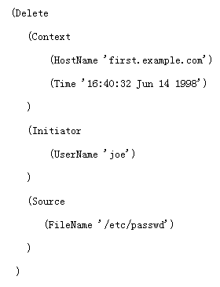
CISL- CIDF的规范语言
表示用户名为'joe'的用户在1998年6月14日16点40分32秒删除了主机名为'first.example.com'的主机上的文件'/etc/passwd'。
这是一个事件描述，其中的Delete、Context、HostName、Time等均为SID

Slide 146
CISL- CIDF的规范语言－SID
在CISL中，SID分为七类，分别为：
动词SID，表动作，如Delete、OpenApplicationSession
角色SID，表产生动作的主体，如Initiator、FileDestination
副词SID，表动作的地点或时间，如Outcome、When
属性SID，表产生动作主体的属性，如Owner
原子SID，表最基本的SID，如UserName、Time
指示SID，表示组合同一句子的两个或多个部分，如ReferTo、ReferAs
关联SID，表句子之间的联系，如And

Slide 147
CISL- CIDF的规范语言－SID
这些SID、S表达式以及S表达式的组合、递归、嵌套等构成了CISL的全部表达能力，也即CISL本身
在计算机内部处理CISL时，为节省存储空间提高运行效率，必须对ASCII形式的S表达式进行编码，将其转换为二进制字节流的形式，编码后的S表达式就是GIDO
GIDO是S表达式的二进制形式，是CIDF各组件统一的信息表达格式，也是组件之间信息数据交换的统一形式
在CISL中还对GIDO的动态追加，多个GIDO的组合，以及GIDO的头结构等进行了定义

Slide 148
CIDF内部通信
CIDF的内部通信文档描述了两种CIDF组件之间通信的机制
匹配服务（Matchmaking Service）法
消息层（Message Layer）法

Slide 149
匹配服务法（匹配器）
CIDF的匹配服务为CIDF各组件之间的相互识别、定位和信息共享提供了一个标准的统一的机制
匹配器的实现是基于轻量目录访问协议（LDAP）的，每个组件通过目录服务注册，并公告它能够产生或能够处理的GIDO，这样组件就被分类存放，其它组件就可以方便地查找到那些它们需要通信的组件
目录中还可以存放组件的公共密钥，从而实现对组件接收和发送GIDO时的身份认证

Slide 150
匹配器构成
通信模块：实现客户端（可为任何一个CIDF组件）与匹配代理之间的通信协议
匹配代理：一个任务是处理从远端组件到它的客户端的输入请求，另一个任务是处理从它的客户端到远端组件的输出请求
认证和授权模块：使一个组件能够鉴别其它组件，使客户端与匹配代理之间能够相互鉴别
客户端缓冲区：使客户端能够对最近建立的一些关联信息进行缓冲存储

Slide 151
CIDF程序接口
CIDF的程序接口文档描述了用于GIDO编解码以及传输的标准应用程序接口（以下简称为API），它包括以下几部分内容
GIDO编码和解码API（GIDO Encoding/Decoding API Specification）
消息层API（Message Layer API Specification）
GIDO动态追加API（GIDO Addendum API）
签名API（Signature API）
顶层CIDF的API（Top-Level CIDF API）
每类API均包含数据结构定义、函数定义和错误代码定义等

Slide 152
CIDF的应用
目前CIDF还没有成为正式的标准，也没有一个商业IDS产品完全遵循该规范，但各种IDS的结构模型具有很大的相似性，各厂商都在按照CIDF进行信息交换的标准化工作，有些产品已经可以部分地支持CIDF
可以预测，随着分布式IDS的发展，各种IDS互操作和协同工作的迫切需要，各种IDS必须遵循统一的框架结构，CIDF将成为事实上的IDS的工业标准

Slide 153


Slide 154
Snort系统简介
snort 是一个用C语言编写的开放源代码的软件
Snort是一个跨平台的，轻量级的网络入侵软件，基于libpcap的数据包嗅探器和日志记录工具
Snort采用基于规则的网络信息搜索机制，对数据包进行内容的模式匹配，从中发现入侵和探测行为。

Slide 155
Snort的典型运行环境
Snort主机

Slide 156
Snort的特点
Snort具有跨平台的特点，支持操作系统广泛。例如UNIX系列和Windows 9X.（需要libpcap for Win32的支持）
Snort基于规则的检测机制十分灵活，是他能够迅速对新的入侵做出反应
Snort最直观的优点在于免费
Snort拥有众多的支持者，网上相关的资源十分丰富

Slide 157
Snort系统组成
数据包捕获和解析子系统
检测引擎
日志和报警子系统

Slide 158
Snort系统组成
数据包捕获和解析子系统
  对各种协议上的数据包进行解析、预处理，以便提交给检测引擎进行规则匹配。解码器运行在各种协议之上，从数据链路层到传输层，最后到应用层。网络数据采集和解析机制是整个NIDS实现的基础，其中最关键的是要保证高速和低的丢包率，这不仅仅取决于软件的效率还同硬件的处理能力相关。对于解析机制来说，能够处理数据包的类型的多样性也同样非常重要，目前，snort可以处理以太网，令牌环以及SLIP等多种链路类型的包。

Slide 159
Snort系统组成
检测引擎
  Snort用一个二维链表存储他的规则。其中一维称为规则头，另一维称为规则选项。
  采用递归的方法进行规则匹配
  满足一个规则时，触发相应的操作
  用户可以根据自己需要添加所需的规则模块

Slide 160
Snort系统组成
日志和报警子系统
  可以在运行snort的时候以命令行的方式进行选择。
  三种日志形式
    文本形式，tcpdump的二进制形式，关闭日志
  五种报警形式
    发系统日志文件，以两种不同格式记录报警文本（完全，快速）
    发送winpopup信息，关闭

Slide 161
Snort安装-libpcap
#tar –zxvf libpcap.tar.z
#Cd libpcap
#./configure
#make
#make check
#make install

Slide 162
Snort配置
设置网络变量
配置与处理器
配置输出插件
配置所使用的规则集

Slide 163
Snort配置
对snort.conf文件进行修改，这个文件包中包含了大量的默认设置
主要配置的项
  HOME-NET变量
    找到VAR HOME_NET ANY 把ANY转换成现实的网络地址，如10.1.1.0/24

Slide 164
Snort的使用
-A 设置报警模式：fast、full、none(fast模式只记录时间、消息，ip地址和端口到警告文件)、unsock(使用UNIX套接字记入日志，出于测试阶段)
-a 显示ARP报文
-b 日志文件使用tcpdump格式(更快)
-c <rules> 使用规则文件rules
-C 只用ASCII显示报文负载，不使用hex方式

Slide 165
Snort的使用
-d 显示应用层
-D 以守护进程形势运行，除非另行说明，警告发送到/var/log/snort/alert
-e 显示第二层包头数据
-F <bpf> 从文件 <bpf>中读取BPF过滤器
-g <gname> 初始化完成后，使snort的gid为gname ，而不是root

Slide 166
Snort的使用
-h <hn> Home网络为hn
-i <if> 在接口if上监听
-I 添加网络接口名称到警告输出
-k<checksum mode>:设置报文头检验和检查，可选值all，noip ,notcp, noudp,noicmp,none
-l<ld> 将日至文件放到目录<ld>中
-L<fn> 设置二进制输出的文件名为<fn>
-M <wrkst> 把SMB消息发送到文件wrkst列出的工作站中

Slide 167
Snort的使用
-n <cnt> 收到cnt个包后退出
-N 关闭日志功能(警报功能仍然有效)
-o 把规则测试顺序修改为：pass|Alert|Log
-p 关闭混杂嗅探模式
-P <snap> 设置复制的包的长度为snaplen(默认: 1514)
-q 安静模式。不输出标题和状态报告
-r <tf> 读取并处理tcpdump文件tf(回放功能)

Slide 168
Snort的使用
-s 把所有警告信息记入syslog
-S <n=v> 设置规则文件中的n的值等于v的值（变量定义）
-t <dir> 初始化完成后snort的根目录到dir目录
-u <uname> 初始化完成后，把snort的uid设置为uname
-v 设置冗余模式
-X 从链路层开始复制包的数据

Slide 169
Snort的使用
./snort –d -l ./log -h 192.168.1.0/24 -c snort.conf
snort.conf是规则集文件。snort会对每个包和规则集进行匹配，发现这样的包就采取相应的行动。如果你不指定输出目录，snort就输出到/var/log/snort目录。

Slide 170
编写Snort的规则
snort的每条规则都可以分成逻辑上的两个部分：规则头和规则选项
规则头包括：规则行为(rule‘s action)、协议(protocol)、源/目的IP地址、子网掩码以及源/目的端口。
规则选项包含报警信息和异常包的信息(特征码,signature)，使用这些特征码来决定是否采取规则规定的行动。

Slide 171
编写Snort的规则-一条简单的snort规则
alert tcp any any -> 192.168.1.0/24 111(content:"|00 01 86 a5| “ ;msg:"mountd access";)
从开头到最左边的括号属于规则头部分
括号内的部分属于规则选项
规则选项中冒号前面的词叫做选项关键词
每条规则来说规则选项不是必需的

Slide 172
Snort的规则文件的语法
规则分类存放在规则文件中
规则文件是文本文件“类名.rules”,snort.cnf
规则要在一行内写完
注释行使用#开头
允许定义变量
  格式：
  var <name><value>
  var MY_NET [192.168.1.0/24,10.1.1.0/24]
  alert tcp any any -> $MY_NET any (flags:S;msg:'SYNMETA packet";)

Slide 173
Snort的规则文件的语法
规则变量名可以使用多种方式来修改
  1).$var：定义元变量
  2).$(var)：以变量var的内容作为变量名
  3).$(var:-default)：以变量var的内容作为变量名，如果var没有定义就使用default作为变量名
  4).$(var:?message)：使用变量var的内容作为变量名，如果不成功就打印错误信息message并退出。
var MY_NET $(MYU_NET:-192.168.1.0/24)
log tcp any any -> $(MY_NET:?MY_NET is undefined!) 23

Slide 174
Snort的规则文件的语法
Include <include file path/name>

Slide 175
Snort规则头-规则行为
规则行为告诉snort当发现匹配的数据包时，应该如何处理。在snort中，有五种默认的处理方式：alert、log、pass、activate和dynamic。
  1).alert：使用选定的报警方法产生报警信息，并且记录数据包
  2).log：记录数据包
  3).pass：忽略数据包
  4).activate：报警，接着打开其它的dynamic规则
  5).dynamic：保持空闲状态，直到被activete规则激活，作为一条log规则

Slide 176
Snort规则头-规则行为
定义自己的规则类型
这个例子将建立一个类型，它将只以tcpdump格式输出日志：
ruletype suspicious
{
type log
output log_tcpdump: suspocious.log
}

Slide 177
Snort规则头-协议字段
每条规则的第二项就是协议项。当前，snort能够分析的协议是：TCP、UDP和ICMP

Slide 178
Snort规则头-地址和端口
关键词any可以用来定义任意的IP地址
地址只能使用数字/CIDR的形式
  /24表示一个C类网络；/16表示一个B类网络；而/32表示一台特定的主机地址
  192.168.1.0/24表示从192.168.1.1到192.168.1.255
在规则中，可以使用使用否定操作符对IP地址进行操作
  alert tcp !192.168.1.0/24 any -> 192.168.1.0/24 111(content:"|00 01 86 a5|";msg:"external mountd access";)
  IP地址表示：所有IP源地址不是内部网络的地址，而目的地址是内部网络地址

Slide 179
Snort规则头-地址和端口
IP地址列表的格式
  [IP地址1/CIDR,IP地址/CIDR,....]
  每个IP地址之间不能有空格
  alert tcp ![192.168.1.0/24,10.1.1.1.0/24] any ->[192.168.1.0/24,10.1.1.0/24] 111 (content:"|00 01 86 a5|";msg:"external mountd access";)
几种指定端口号 的方式
  any、静态端口号 、端口范围，以及使用非操作定义

Slide 180
Snort规则选项
规则选项构成了snort入侵检测引擎的核心
在每条snort规则中，选项之间使用分号进行分割。
规则选项关键词和其参数之间使用冒号分割
截止到写本文为止

Slide 181
Snort规则选项
msg：在报警和日志中打印的消息
  msg:"<message text>";
logto：把日志记录到一个用户指定的文件，而不是输出到标准的输出文件
  使用这个选项，对处理来自nmap扫描、HTTP CGI扫描的数据非常方便。注意如果使用二进制日志模式，这个选项会失效。
  logto:"<文件名>";
ttl：测试IP包头的TTL域的值
  ttl:"<number>";

Slide 182
Snort规则选项
tos：测试IP包头的TOS域的值
  tos:"<number>";
id：测试IP分组标志符(fragment ID)域是否是一个特定的值
  id: "<numberz>";
ipoption：查看IP选项（IP option)域
  rr:路由记录 ， eof:End of list ，nop:无操作 ， ts:时间戳 ， sec:IP安全选项 ， lsrr:宽松源路由 ， ssrr:严格源路由 ，satid:流标识符
  ipopts: <option>;

Slide 183
Snort规则选项
fragbits：测试IP包头的分片位
  R：保留位
  D：DF位
  M：MF位
  +--ALL标志，指定的位加上任何其它的位为真
  *--ANY标志，指定的任何位为真
  !--NOT标志，指定的位不为真
  alert tcp !$HOME_NET any -> $HOME_NET any (fragbits:R+;msg:"Reserverd IP bit set!";)

Slide 184
Snort规则选项
dsize：测试数据包包数据段的大小
  这个规则选项用来测试数据包负载的大小
  如果知道某个服务有一个特定大小的缓冲区，就能够设置这个选项来捕获制造缓冲区溢出的企图
  dsize: [>|<]<number>

Slide 185
Snort规则选项
flags：测试TCP标志(flag)是否是某个值
  F:FIN(TCP标志字节最左边一位)
  S:SYN
  R:RST
  P:PSH
  A:ACK
  U:URG
  2:保留位2
  1:保留位1
  alert any any -> 192.168.1.0/24 any (flags:SF;msg:"Possible SYN FIN scan";)

Slide 186
Snort规则选项
seq：测试TCP包的序列号是否是某个值
  seq:<number>
ack：测试TCP包的确认域是否为某个值
  只有一个实际的用途：检测NMAP TCP ping扫描。
  扫描程序nmap进行TCP ping扫描时，把TCP包头的确认号(4个字节)设置为0，然后向目标主机发出TCP ACK包，确定目标主机是否正在运行
  alert any any -> 192.168.1.0/24 any (flags:A;ack:0;msg:"nmap TCP ping";)

Slide 187
Snort规则选项
itype：测试ICMP数据包的类型(type)域
  拒绝服务和淹没攻击的数据包有时使用无效的ICMP类型，可以使用这个规则选项对无效的ICMP类型进行检测，也就是说，这个规则选项中的值可以不是正常的数值
  itype:<number>
icode：测试ICMP数据包的编码(code)域
  icode规则选项和itype非常相似，也是使用数字进行设置
  itype:<number>

Slide 188
Snort规则选项
icmp_id：测试ICMP回送包的标志符(ICMP ECHO ID)是否为某个值
icmp_seq:检测ICMP回送包的序列号的值
  因为一些隐秘通道程序在通讯时使用静态的ICMP域。为了执行stacheldreht检测规则，开发了这个特别的插件，这些规则是由Max Vision(一位著名的白帽黑客)编写的。不过，它有助于检测其它一些潜在的攻击。
  icmp_id:<number>
  icmp_seq:<number>

Slide 189
7.3 入侵检测系统
IDS（Intrusion Detection System）
  一种对网络传输进行即时监视，在发现可疑传输时发出警报或者采取主动反应措施的网络安全系统。
  一般认为防火墙属于静态防范措施，而入侵检测系统为动态防范措施，是对防火墙的有效补充。
  假如防火墙是一幢大楼的门禁，那么IDS就是这幢大楼里的监视系统。

Slide 190
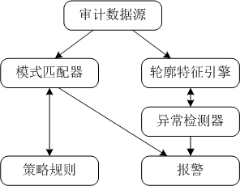
7.3.1 入侵检测概述
1980年，James P. Anderson，《Computer Security Threat Monitoring and Surveillance》此报告被公认是开山之作。
1984-1986年，Dorothy Denning和 Peter Neumann，实时入侵检测系统模型，IDES(Intrusion Detection Expert System)。

Slide 191
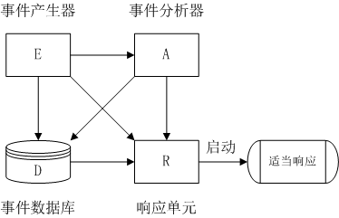
CIDF通用模型
IDWG（Intrusion Detection Working Group，IETF下属的研究机构）和CIDF（Common Intrusion Detection Framework，一个美国国防部赞助的开放组织）

Slide 192
入侵检测几个重要概念
事件：
  当网络或主机遭到入侵或出现较重大变化时，称为发生安全事件，简称事件。
报警：
  当发生事件时，IDS通过某种方式及时通知管理员事件情况称为报警。
响应：
  当IDS报警后，网络管理员对事件及时作出处理称为响应。
误用：
  误用是指不正当使用计算机或网络，并构成对计算机安全或网络安全威胁的一类行为。
异常：
  对网络或主机的正常行为进行采样、分析，描述出正常的行为轮廓，建立行为模型，当网络或主机上出现偏离行为模型的事件时，称为异常。

Slide 193
入侵特征：
  也称为攻击签名（Attack Signature）或攻击模式（Attack Patterns），一般指对网络或主机的某种入侵攻击行为（误用行为）的事件过程进行分析提炼，形成可以分辨出该入侵攻击事件的特征关键字，这些特征关键字被称为入侵特征。
感应器：
  置在网络或主机中用于收集网络信息或用户行为信息的软硬件，称为感应器。感应器应该布置在可以及时取得全面数据的关键点上，其性能直接决定IDS检测的准确率。

Slide 194
入侵检测系统工作过程
信息收集：
  入侵检测的第一步是信息收集，收集内容包括系统和网络的数据及用户活动的状态和行为。信息收集工作一般由由放置在不同网段的感应器来收集网络中的数据信息（主要是数据包）和主机内感应器来收集该主机的信息。
信息分析：
  将收集到的有关系统和网络的数据及用户活动的状态和行为等信息送到检测引擎，检测引擎一般通过三种技术手段进行分析：模式匹配、统计分析和完整性分析。当检测到某种入侵特征时，会通知控制台出现了安全事件。
结果处理：
  当控制台接到发生安全事件的通知，将产生报警，也可依据预先定义的相应措施进行联动响应。如可以重新配置路由器或防火墙、终止进程、切断连接、改变文件属性等。

Slide 195
IDS主要功能
监测并分析用户、系统和网络的活动变化；
核查系统配置和漏洞；
评估系统关键资源和数据文件的完整性；
识别已知的攻击行为；
统计分析异常行为；
操作系统日志管理，并识别违反安全策略的用户活动。

Slide 196
7.3.2 入侵检测系统分类
以数据源为分类标准
  主机型入侵检测系统HIDS（Host-based Intrusion Detection System ）和网络型入侵检测系统NIDS（Network-based Intrusion Detection System）。

Slide 197
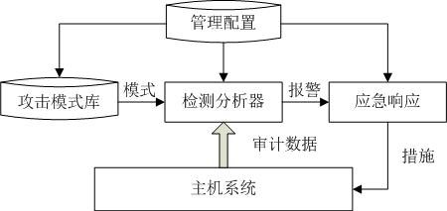
主机型入侵检测系统

Slide 198
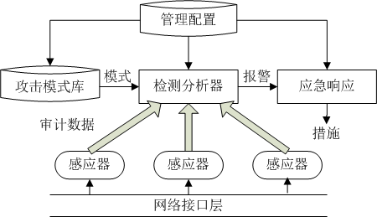
网络型入侵检测系统

Slide 199
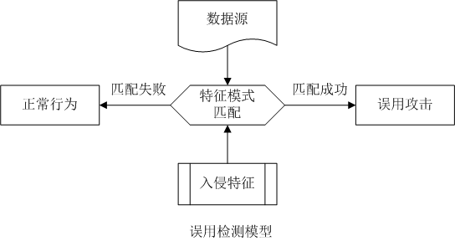
以检测技术为分类标准
基于误用检测（Misuse Detection）的IDS

Slide 200
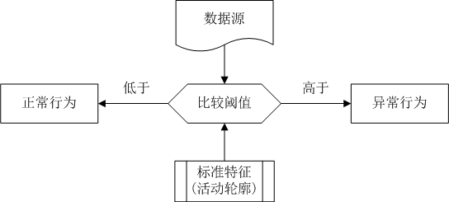
基于异常检测（Anomaly Detection）的IDS

Slide 201
7.3.3 入侵检测技术
入侵检测技术研究具有综合性、多领域性的特点，技术种类繁多，涉及到许多相关学科。
从误用检测、异常检测、诱骗和响应等四个方面分析一下入侵检测的主要技术方法。
误用检测技术
  专家系统
  特征分析
  模型推理
  状态转换分析
  完整性校验等

Slide 202
异常检测技术
异常检测是一种与系统相对无关、通用性较强的入侵检测技术。
异常检测的思想最早由Denning提出，即通过监视系统审计记录上系统使用的异常情况，可以检测出违反安全政策的事件。
通常异常检测都与一些数学分析方法相结合，但存在着误报率较高的问题。
异常检测主要针对用户行为数据、系统资源使用情况进行分析判断。
常见的异常检测方法主要包括统计分析、预测模型、系统调用监测以及基于人工智能的异常检测技术等。

Slide 203
入侵诱骗技术
入侵诱骗是指用通过伪装成具有吸引力的网络主机来吸引攻击者，同时对攻击者的各种攻击行为进行分析，进而找到有效的应对方法。
具有通过吸引攻击者，从而保护重要的网络服务系统的目的。
常见的入侵诱骗技术主要有蜜罐（Honeypot）技术和蜜网（Honeynet）技术等。

Slide 204
响应技术
入侵检测系统的响应技术可以分为主动响应和被动响应。
  主动响应是系统自动阻断攻击过程或以其他方式影响攻击过程；
  被动响应是报告和记录发生的事件。

Slide 205
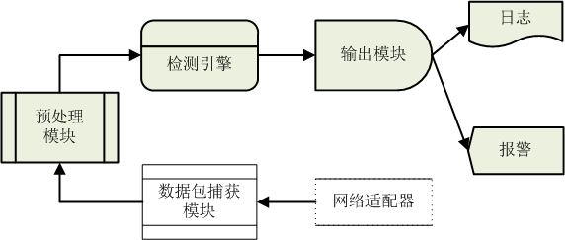
7.3.4 Snort系统
Snort入侵检测系统是一个开放源代码的轻量级网络入侵检测系统。
Snort遵循CIDF模型，使用误用检测的方法来识别发现违反系统和网络安全策略的网络行为。
Snort系统包括数据包捕获模块、预处理模块、检测引擎和输出模块四部分组。

Slide 206
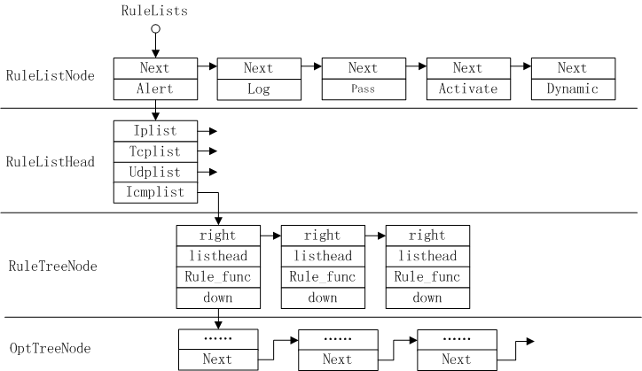
Snort规则库
Snort将所有已知的入侵行为以规则的形式存放在规则库中，并以三维链表结构进行组织。

Slide 207
Snort规则例子
Alert tcp any any->10.1.1.0/24 80(content:"/cgi-bin/phf"；msg:"PHF probe!"；)
在这个规则中，括号左面为规则头，括号中间的部分为规则选项，规则选项中冒号前的部分为选项关键字(Option Keyword)。
规则头由规则行为、协议字段、地址和端口信息3部分组成。Snort定义了五种可选的行为：
  Alert：使用设定的警告方法生成警告信息，并记录这个数据报文；
  Log：使用设定的记录方法来记录这个数据报文；
  Pass：忽略这个数据报文；
  Activate：进行alert，然后激活另一个dynamic规则。
  Dynamic：等待被一个activate规则激活，被激活后就作为一条log规则执行。

Slide 208
7.4 网络防御的新技术
7.4.1 VLAN技术
  VLAN（Virtual Local Area Network）的中文名为“虚拟局域网”
  1999年IEEE颁布的802.1Q协议标准草案
    定义为：虚拟局域网VLAN是由一些局域网网段构成的与物理位置无关的逻辑组，而每个逻辑组中的成员具有某些相同的需求。
    VLAN是用户和网络资源的逻辑组合，是局域网给用户提供的一种服务，而并不是一种新型局域网。

Slide 209
VLAN的划分方式
VLAN的划分可依据不同原则，常见的方式：
  基于端口、基于MAC地址和基于IP子网等几种方法。
基于端口的VLAN划分
  这种划分是把一个或多个交换机上的几个端口划分一个逻辑组，这是最简单、最有效的划分方法。
基于MAC地址的VLAN划分
  按MAC地址把一些节点划分为一个逻辑子网，使得网络节点不会因为地理位置的变化而改变其所属的网络，从而解决了网络节点的变更问题。
基于IP子网的VLAN划分
  基于子网的VLAN，则是通过所连计算机的IP地址，来决定其所属的VLAN。

Slide 210
VLAN的安全性
广播风暴防范
  广播风暴的控制：物理网络分段和VLAN的逻辑分段，同一VLAN处于相同的广播域，通过VLAN的划分可以有效地阻隔网络广播，缩小广播域，控制广播风暴。
信息隔离
  同一个VLAN内的计算机之间便可以直接通信，不同VLAN间的通信则要通过路由器进行路由选择、转发，这样就能隔离基于广播的信息，防止非法访问，
控制IP地址盗用
  该VLAN内任何一台计算机的IP地址都必须在分配给该VLAN的IP地址范围内，否则将无法通过路由器的审核，也就不能进行通信，

Slide 211
VLAN存在的问题
容易遭受欺骗攻击和硬件依赖性问题。
  欺骗攻击主要包括MAC地址欺骗、ARP欺骗以及IP盗用转网等问题；
  硬件依赖是指VLAN的组建要使用交换机，并且不同主机之间的信息交换要经过交换机，所以VLAN的安全性在很大程度上依赖于所使用的交换机，以及对交换机的配置。

Slide 212
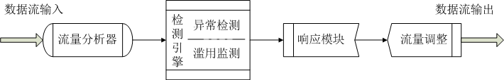
7.4.2 IPS与IMS
入侵防御系统IPS（Intrusion Prevention System）
IPS与IDS相比具有许多先天优势。
  具备检测和防御功能。
  可检测到IDS检测不到的攻击行为。
  黑客较难破坏入侵攻击数据。
  具有双向检测防御功能。

Slide 213
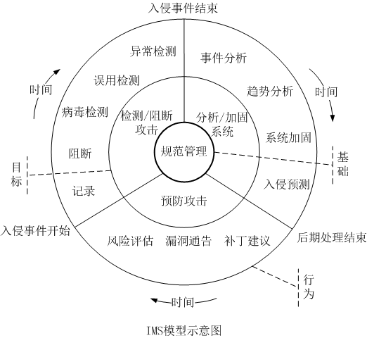
入侵管理系统IMS（Intrusion Management System）

Slide 214
7.4.3 云安全
“云”是近几年来出现的概念，云计算（Cloud Compute）、云存储（Cloud Storage）及云安全（Cloud Security）也随之相继产生。
最早受IBM、微软、Google等巨头追捧的“云计算”模式，是将计算资源放置在网络中，供许多终端设备来使用，其关键是分布处理、并行处理以及网格计算。云可以理解为网络中的所有可计算、可共享的资源，这是个共享资源的概念。
云安全是通过网状的大量客户端对网络中软件行为的异常监测，获取互联网中木马、恶意程序的最新信息，传送到Server端进行自动分析和处理，再把病毒和木马的解决方案分发到每一个客户端。目前“云安全”也被称为“云杀毒”。

Slide 215
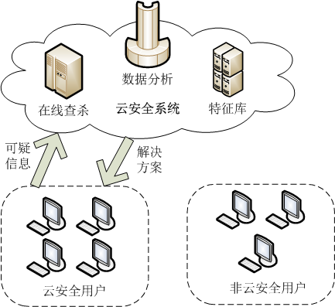
云安全示意图

Slide 216
“云安全”存在的问题
需要海量的客户端
需要专业的反病毒技术和经验
需要大量的资金和技术投入
开放的系统

Slide 217
Any question?

